Slide 1
БЫЛО –
ПРОДАЛИ-
ОТАЛОСЬ-
19
3
?
19 - 3 = 16

Slide 2
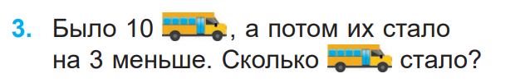

Slide 3
БЫЛО –
СТАЛО-
10
?
на 3меньше
10 - 3 = 7 (авт.)

Slide 4
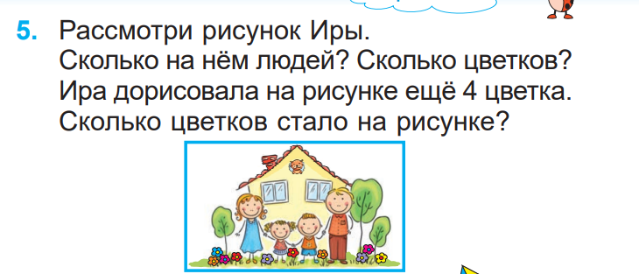

Slide 5
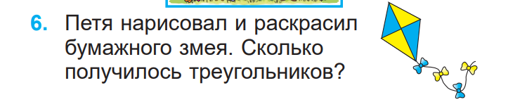

Slide 6
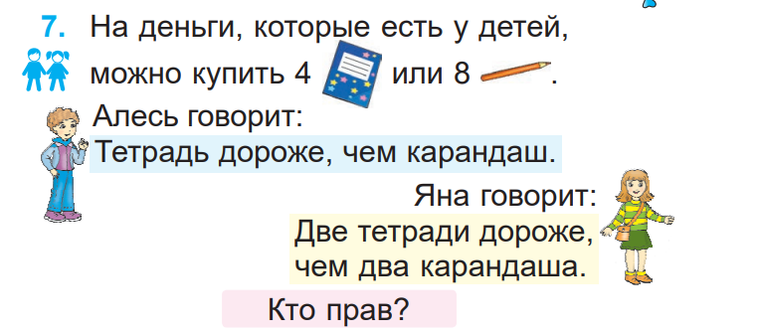

Slide 9
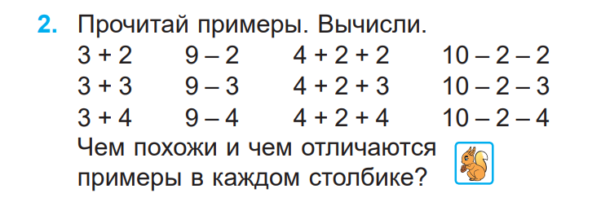
= 5
= 7
= 8
= 6
= 6
= 6
= 9
= 5
= 7
= 5
= 10
= 4

Slide 10
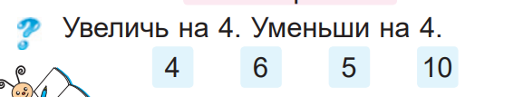
8
10
9
14
0
2
1
6

Slide 11
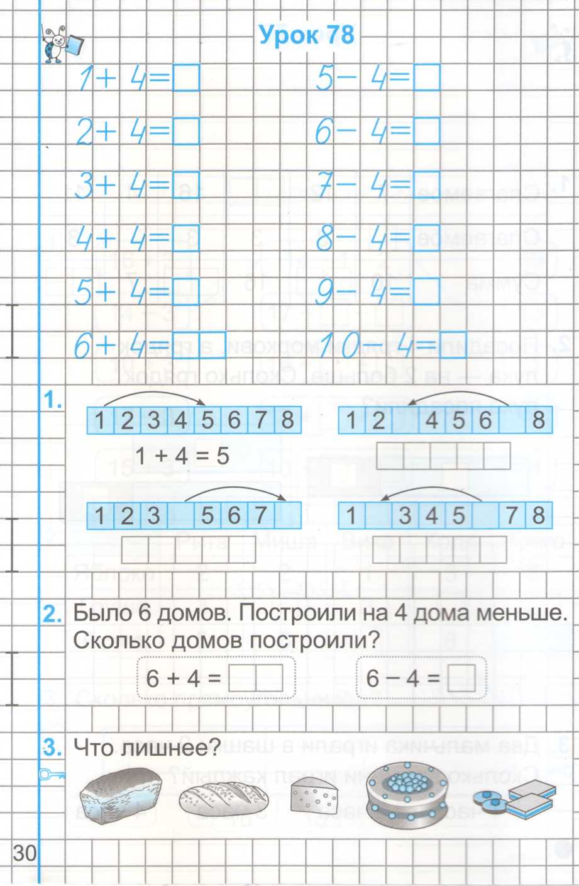
5
1
6
2
7
3
8
4
9
5
Х
1 0
6

Slide 12
3 7
7 – 4 = 3
4 8
2 6
Х
4 + 4 = 8
6 – 4 = 2
Х
2

Slide 13
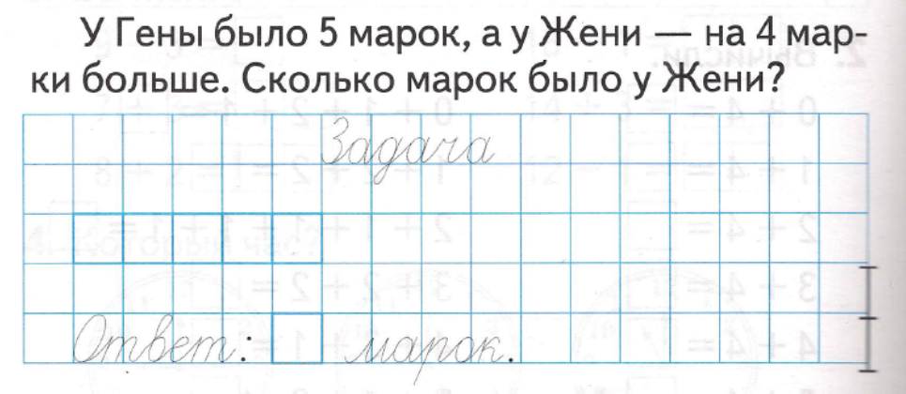
ПРОВЕРЬ СЕБЯ
12
10
14
11
12
5 + 4 = 9 (м.)
9

